Slide 1
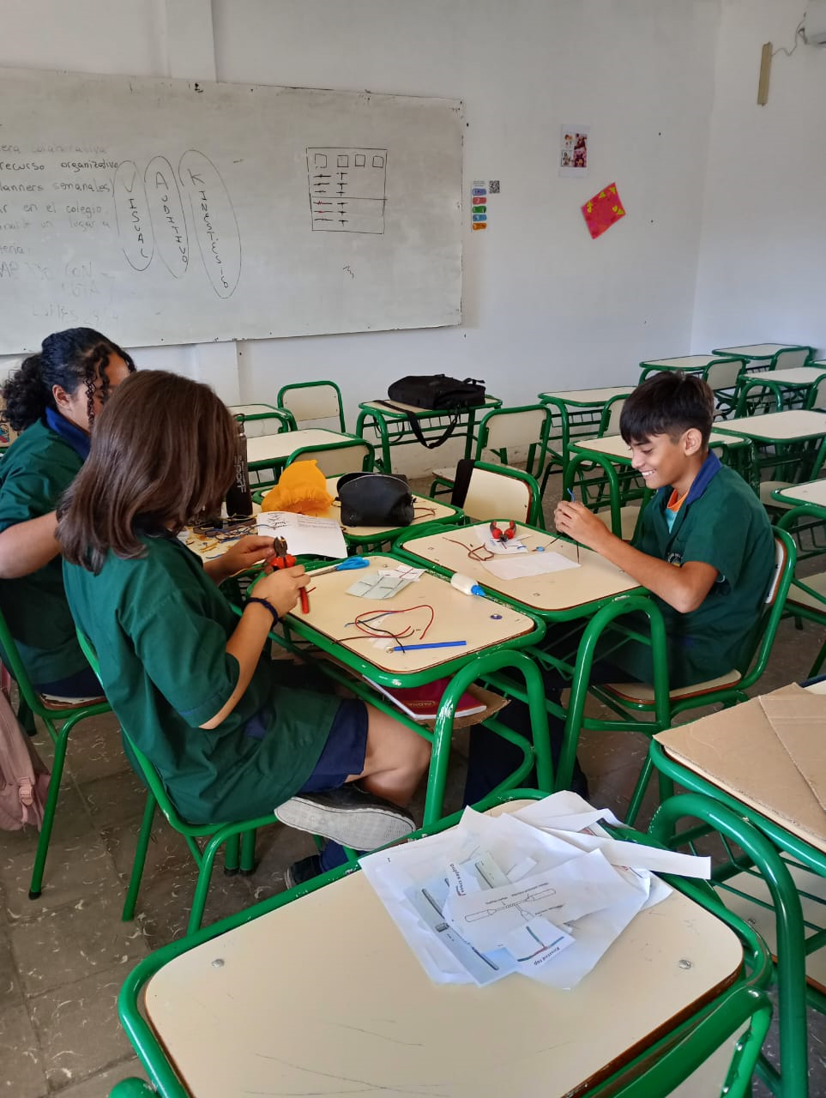
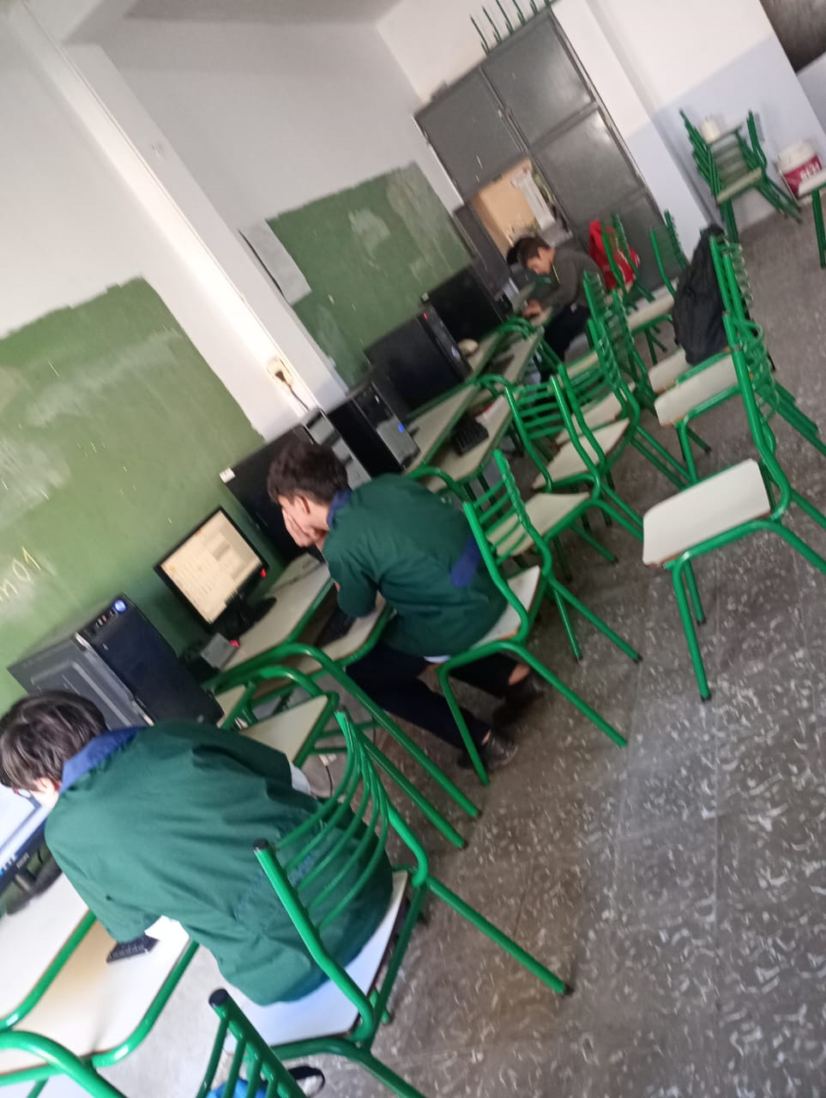
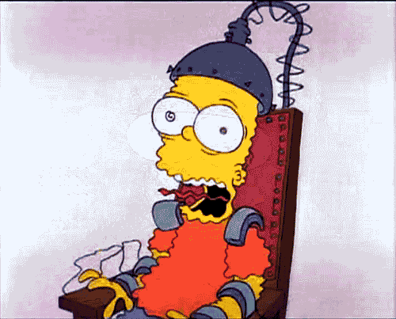

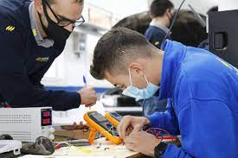
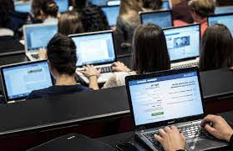
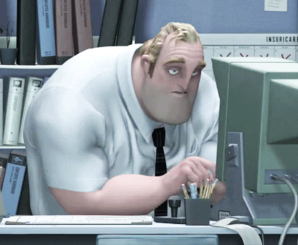
Talleres de Mineria
Taller de Electricidad
Profe:Roberto Mas
En este taller se realiza diferentes tareas, relacionadas al estudio de la energía eléctrica, su transformación, aprovechamiento, manejo y cuidados con la misma
Taller de Informatica
Profe:Andrea Gómez
En el taller de informática se trabajan desde las destrezas básicas y necesarias para el uso del ratón y teclado hasta el manejo de las herramientas y opciones que ofrecen los diferentes programas de Windows.
Alumno:Thiago Pereyra
Profe:Andrea Gómez
1°A
2024
Talleres de Mineria

